Slide 1

MODELADO
Docente: Alfredo Díaz Claro

Slide 2
ALFREDO A. DIAZ CLARO
adiaz@unab.edu.co
Alfredoa.diazc@gmail.com

Slide 3
Modelado de datos en Power BI
En este módulo, aprenderá a:
Crear relaciones entre orígenes de datos
Crear un campo con columnas calculadas
Optimizar datos ocultando campos y ordenando datos de visualización
Crear una medida para realizar cálculos de los datos
Usar una tabla calculada para crear una relación entre dos tablas
Dar formato a los datos basados en tiempo para poder explorar en profundidad para obtener más detalles

Slide 4

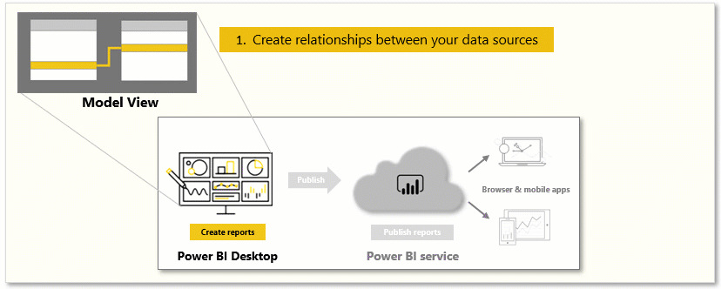


Slide 5
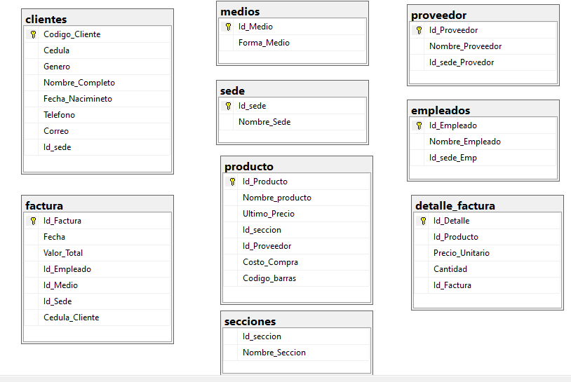
Objetivos
Describir la estructura de un modelo de Power BI Desktop.
Explicar los conceptos básicos del diseño de esquemas en estrella.
DefinIr el término consulta analítica y sus fases.
DescribIr cómo se pueden utilizar los campos para configurar un objeto visual de informe, que luego genera una consulta analítica.

Slide 6
Conectarse a fuentes de datos
El modelado de datos se da por la necesidad de conectarse a múltiples fuentes de datos
Tareas del modelado:
Crea relaciones entre fuentes de datos
Crea un nuevo campo con columnas calculadas
Optimizar datos ocultando campos y ordenando datos de visualización
Crear una medida para realizar cálculos en sus datos
Usar una tabla calculada para crear una relación entre dos tablas
Formatear datos basados en tiempo para que pueda profundizar para obtener más detalles

Slide 7
Diseño de esquema en estrella
No es usual que un modelo de datos de Power BI esté compuesto por una sola tabla.
Un modelo de una sola tabla puede ser un diseño simple, quizás uno que sea adecuado para una tarea de exploración de datos o una prueba de concepto, pero no uno que sea un diseño de modelo óptimo.
Un diseño de modelo óptimo se adhiere a los principios de diseño de esquemas en estrella .
El esquema en estrella se refiere a un enfoque de diseño que suelen utilizar los diseñadores de almacenes de datos relacionales porque presenta una estructura fácil de usar y admite consultas analíticas de alto rendimiento.

Slide 8
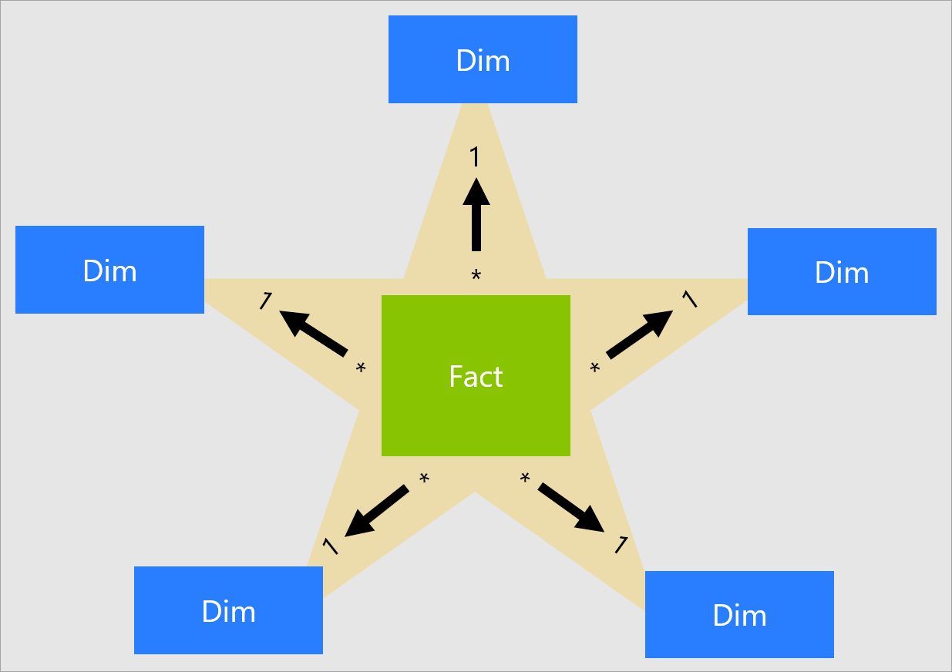
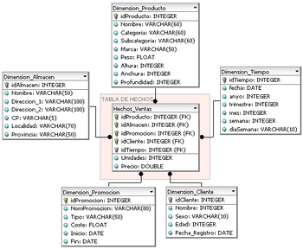

Slide 9
Tablas de hechos
La función de una tabla de hechos es almacenar una acumulación de filas que representan observaciones o eventos que registran una actividad empresarial específica.
Por ejemplo, los eventos que se almacenan en una tabla de hechos de ventas podrían ser pedidos de ventas y líneas de pedido.
También puede utilizar una tabla de hechos para registrar los movimientos de existencias, los saldos de existencias o los tipos de cambio diarios de divisas. G
Generalmente, las tablas de hechos contienen numerosas filas.

Slide 10
Tablas de dimensiones
Las tablas de dimensiones describen sus entidades comerciales, que comúnmente representan personas, lugares, productos o conceptos. Una tabla de dimensión de fecha, que contiene una fila para cada fecha, es un ejemplo común de una tabla de dimensión de concepto. Las columnas de las tablas de dimensiones permiten filtrar y agrupar los datos de la tabla de hechos.

Slide 11
Comparación
COMPARAR TABLAS DE HECHOS Y DIMENSIONES
Característica | Tabla de dimensiones | Tabla de hechos
Propósito del modelo | Almacena entidades comerciales | Almacena eventos u observaciones
Estructura de la tbl | Incluye una columna clave y columnas descriptivas para filtrar y agrupar | Incluye columnas de clave de dimensión y columnas de medidas numéricas que se pueden resumir
Volumen de datos | Normalmente, contiene menos filas (en relación con las tablas de hechos) | Puede contener numerosas filas
Propósito de la consulta | Para filtrar y agrupar | Para resumir

Slide 12
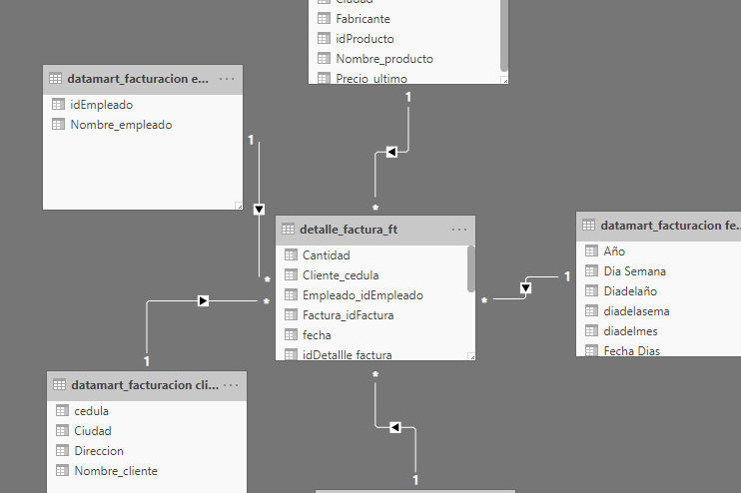
Relación durante la importación de datos
Puede crear una relación para hacer conexión lógica entre diferentes orígenes de datos.
Cuando importe varias tablas, es probable que haga un análisis utilizando datos de todas esas tablas. Las relaciones entre esas tablas son necesarias para calcular con precisión los resultados:
Detección automática: En la mayoría de los casos no tendrá que hacer nada, la función de detección automática lo hace por usted.
Crear relaciones manualmente: a veces es posible que tenga que crear relaciones usted mismo, o necesite hacer cambios en una relación.

Slide 13
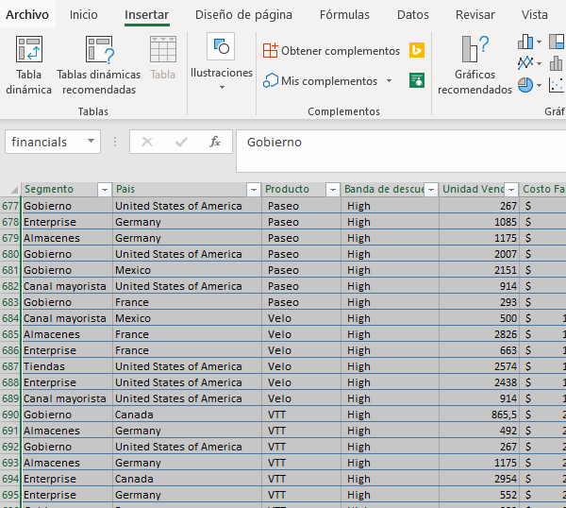
Asegúrese de que sus datos estén formateados como una tabla
Para que Power BI importe datos de su libro de trabajo, esos datos deben formatearse como una tabla. En Excel, puede resaltar un rango de celdas y luego, en la pestaña Insertar de la cinta de Excel, seleccione Tabla .

Slide 14
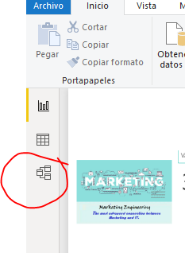
Cómo administrar tus relaciones de datos
La vista Modelo en Power BI Desktop le permite establecer visualmente la relación entre tablas o elementos. Use la vista Modelo para ver una vista esquemática de sus datos.

Slide 15
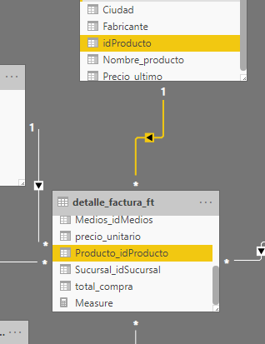
Agregar y eliminar relaciones.
Para eliminar una relación, haga clic con el botón derecho en la relación y seleccione Eliminar . Para crear una relación, arrastre y suelte los campos que desea vincular entre tablas.

Slide 16
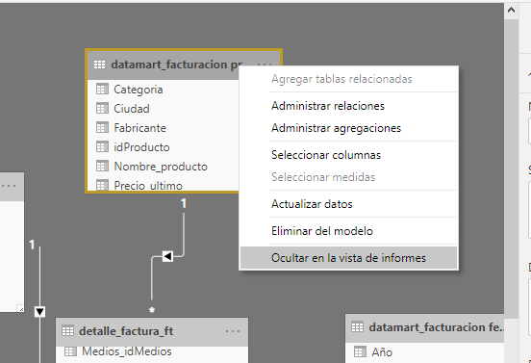
Ocultar tabla
Para ocultar una tabla o columna individual de su informe, haga clic con el botón derecho en la tabla o columna en la vista Modelo y seleccione Ocultar en la vista de informe .

Slide 17
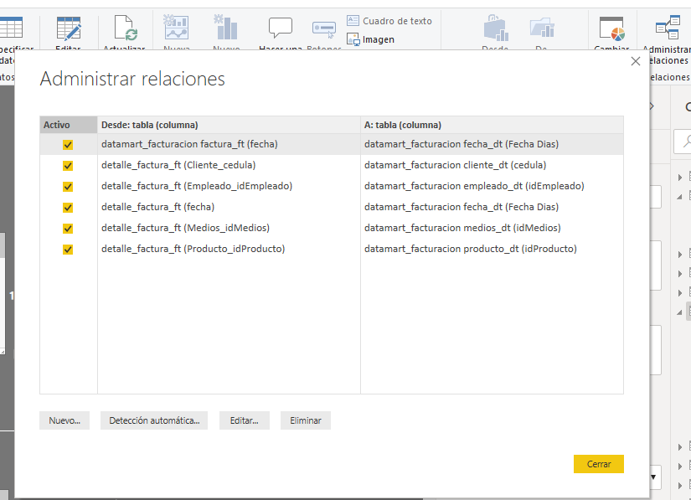
Administrar relaciones
Para obtener una vista más detallada de sus relaciones de datos, en la pestaña Inicio , seleccione Administrar relaciones . El cuadro de diálogo Administrar relaciones muestra sus relaciones como una lista en lugar de como un diagrama visual. En el cuadro de diálogo, puede seleccionar Detección automática para buscar relaciones en datos nuevos o actualizados. Seleccione Editar para editar manualmente sus relaciones. Encontrará opciones avanzadas en la sección Editar para establecer la cardinalidad y la dirección del filtro cruzado de sus relaciones.

Slide 18
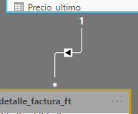
Cardinalidad
Sus opciones para Cardinality se explican en la siguiente tabla.
De forma predeterminada, establecerá relaciones para realizar un filtro cruzado en ambas direcciones. El filtrado cruzado en una sola dirección limita algunas de las capacidades de modelado en una relación.
Establecer relaciones precisas entre sus datos le permite crear cálculos complejos a través de múltiples elementos de datos.
Opciones de cardinalidad | Ejemplo
Muchos a uno | La relación predeterminada más común. La columna en una tabla puede tener más de una instancia de un valor. La tabla relacionada (o tabla de búsqueda) tiene solo una instancia de un valor.
Uno a Uno | La columna en una tabla tiene solo una instancia de un valor particular, y la otra tabla relacionada tiene solo una instancia de un valor particular.

Slide 19
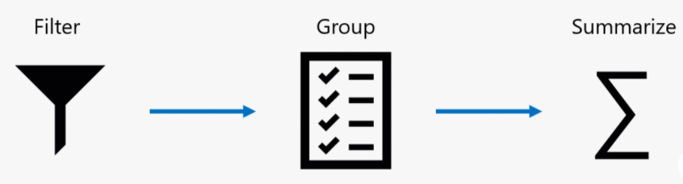
Consultas analíticas
Una consulta analítica es una consulta que produce un resultado a partir de un modelo de datos. Cada objeto visual de Power BI, en segundo plano, envía una consulta analítica a Power BI para consultar el modelo. La consulta analítica se escribe como una declaración de consulta de Expresiones de análisis de datos (DAX). Sin embargo, no es necesario que escriba una declaración DAX nativa; solo necesita configurar los elementos visuales del informe mapeando los campos del conjunto de datos.
Una consulta analítica tiene tres fases que se implementan en el siguiente orden:
Filtrar
Grupo
Resumir

Slide 20
No todas las consultas analíticas necesitan filtrar, agrupar y resumir
Por lo general, los elementos visuales de los informes se filtran, quizás por un período de tiempo o una ubicación geográfica.
La agrupación es opcional. Por ejemplo, una imagen de tarjeta, que se usa para mostrar un solo valor, no se preocupa por la agrupación.
Normalmente, los elementos visuales del informe resumen. Sin embargo, una excepción notable es el visual de segmentación, que no se preocupa por el resumen.

Slide 21
Campos
Es un término colectivo que se usa para describir un recurso modelo que se puede usar para configurar un objeto visual . Los tres recursos de modelo diferentes que son campos incluyen:
Columnas
Niveles de jerarquía
Medidas
Recurso modelo | Filtrar | Grupo | Resumir
Columna | X | X | X
Nivel jerárquico | X | X
La medida | X |  | X

Slide 22
Formación en Power B.I.
Realizaremos el ejercicio conectándonos a la Base de Datos Retail

Slide 23
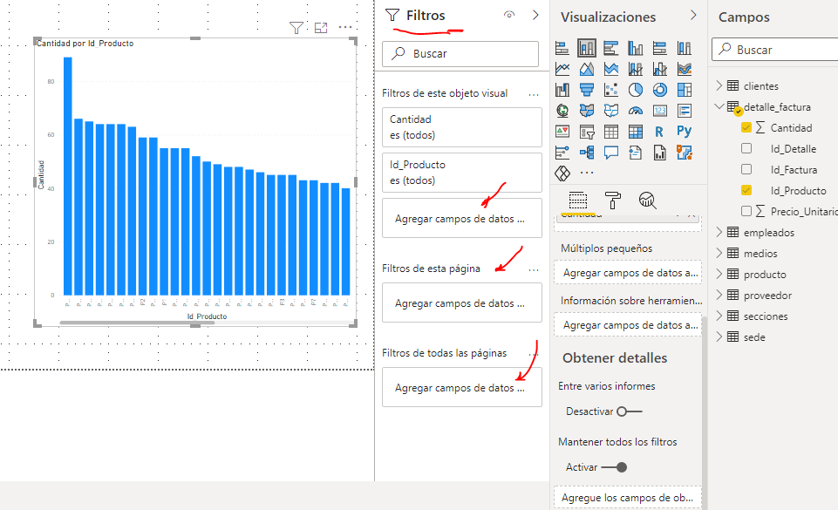

Slide 24
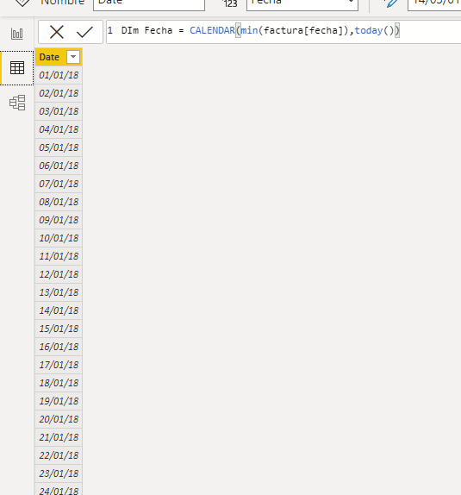
Creamos una tabla dimensión de Fecha
Opcional : CALENDARAUTO

Slide 25
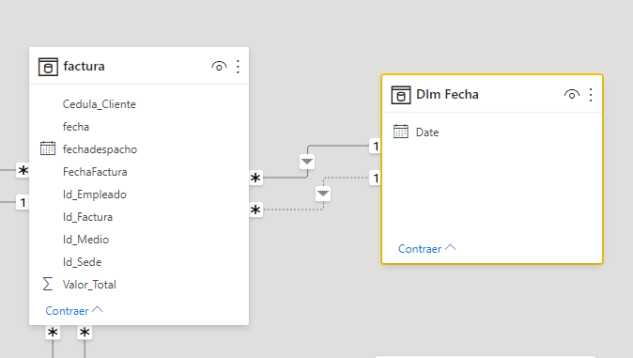
Creamos la relación de las tablas

Slide 26
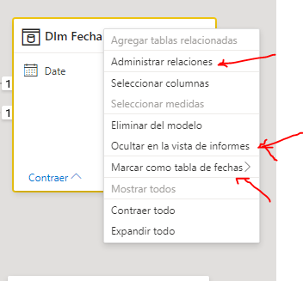

Slide 27
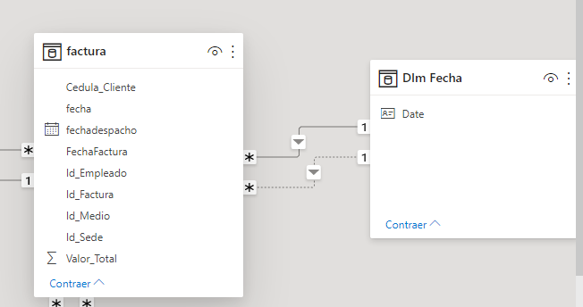
Dimensiones del juego de roles
Cuando dos tablas de modelo tienen varias relaciones, podría deberse a que su modelo tiene una dimensión de juego de roles.

Slide 28
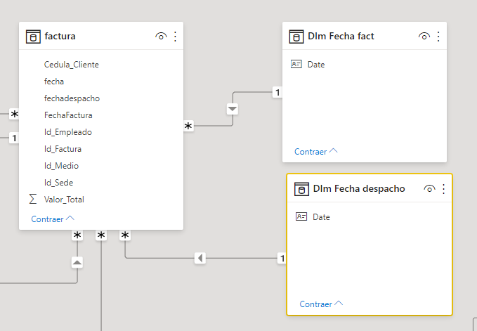
Doble tabla de dimensión
Un mejor diseño de modelo podría tener dos tablas de fechas, cada una con una relación activa con la tabla de Ventas. Por lo tanto, los usuarios de informes pueden filtrar por fecha de pedido o fecha de envío, o ambas al mismo tiempo. Una tabla calculada puede duplicar los datos de la tabla de fecha para crear la tabla de fecha de envío.

Slide 29
Consultas de análisis
Una consulta de análisis es una consulta que genera un resultado a partir de un modelo de datos. Cada objeto visual de Power BI, en segundo plano, envía una consulta de análisis a Power BI para consultar el modelo.
La consulta de análisis se escribe como una instrucción de consulta de expresiones de análisis de datos (DAX).
Sin embargo, no es necesario escribir una instrucción nativa de DAX; solo necesita configurar objetos visuales de informe al asignar los campos del conjunto de datos.

Slide 30
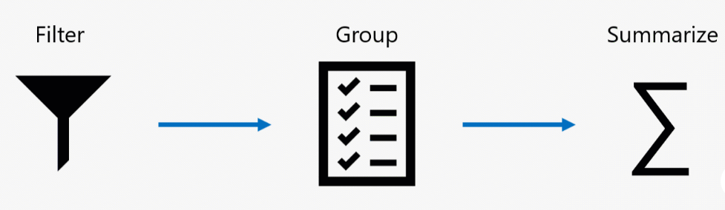
Fases
Una consulta de análisis tiene tres fases que se implementan en el orden siguiente:
Filtro
Grupo
Resumen

Slide 31
Configuración de objetos visuales de informe
Los informes tienen objetos visuales de informe y otros elementos a las páginas. Otros elementos son cuadros de texto, botones, formas e imágenes. Cada uno de estos elementos se configura independientemente de los campos del conjunto de datos.
Campos es un término para describir un recurso de modelo que se puede usar para configurar un objeto visual.
Columnas
Niveles de jerarquía
Medidas

Slide 32
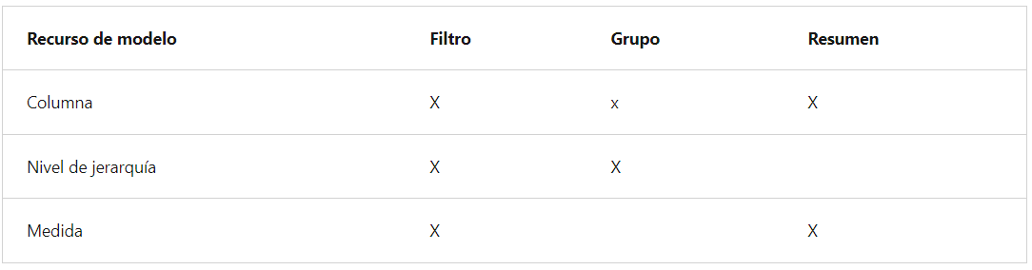
Columnas
Use columnas para filtrar, agrupar y resumir los valores de columna.
Resumir columnas numéricas es común y se puede hacer mediante sum, count, distinct count, minimum, maximum, average, median, standard deviation y variance. También puede resumir las columnas de texto con first (orden alfabético), last, count y distinct count. Además, puede resumir las columnas de fecha con earliest, latest, count y distinct count.

Slide 33
Niveles de jerarquía
Si bien los niveles de jerarquía se basan en columnas, se pueden usar para filtrar y agrupar, pero no para resumir. Los creadores del informe pueden resumir la columna en que se basa el nivel de jerarquía, siempre que esté visible en el panel Fields (Campos).

Slide 34
Medidas
Las medidas están diseñadas para resumir los datos del modelo; no se pueden usar para agrupar datos.
Sin embargo, las medidas se pueden usar para filtrar datos en un caso especial: para usar una medida para filtrar un objeto visual cuando el objeto visual muestra la medida y el filtro es un filtro de nivel de objeto visual (por lo tanto, no es un filtro de nivel de página o de informe).
Cuando se usa de esta manera, un filtro de medida se aplica después de que la consulta de análisis ha resumido los datos. Este proceso se hace para eliminar los grupos en los que la condición de filtro de medida no se cumple. (Para quienes están familiarizados con la sintaxis de SQL, una medida que se usa para filtrar un objeto visual es similar a la cláusula HAVING en una instrucción SELECT).

Slide 35
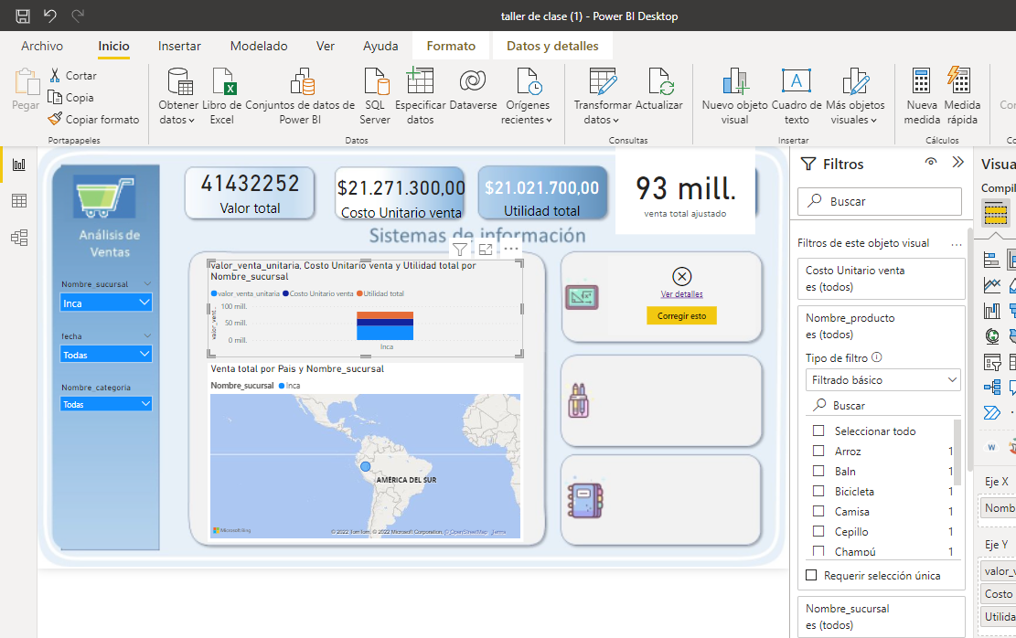
Ejemplo de filtro de objeto visual y de página

Slide 36
Escritura de fórmulas de DAX para modelos de Power BI Desktop
Describir los distintos tipos de cálculo de DAX.
Escribir fórmulas de DAX.
Describir los tipos de datos de DAX.
Trabajar con funciones de DAX.
Usar operadores de DAX.
Usar variables de DAX.

Slide 37
Modificar el contexto del filtro
Puede utilizar la función CALCULATE DAX para modificar el contexto del filtro en sus fórmulas. La sintaxis de la función CALCULAR es la siguiente:
CALCULATE(<expression>, [[<filter1>], <filter2>]…)
Incremento = VAR Ventas = SUM(Sales[SalesAmount]) VAR VentasAnhoAnterior = CALCULATE(Ventas, SAMEPERIODLASTYEAR('Calendar'[Date])) RETURN DIVIDE(Ventas - VentasAnhoAnterior, Ventas)

Slide 38
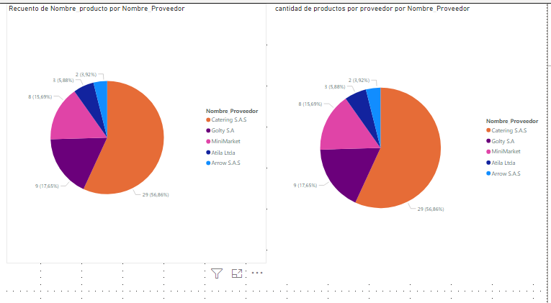
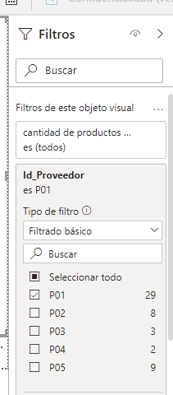
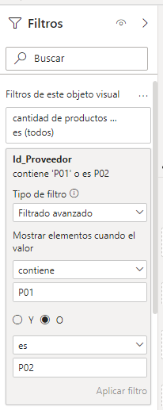
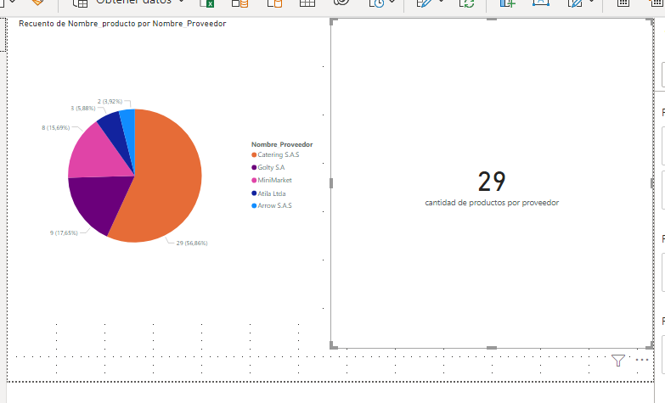
cantidad de productos por proveedor =
count(producto[Id_Producto])
cantidad de productos por proveedor = calculate(count(producto[Id_Producto]),
proveedor[Id_Proveedor]="P01")

Slide 39
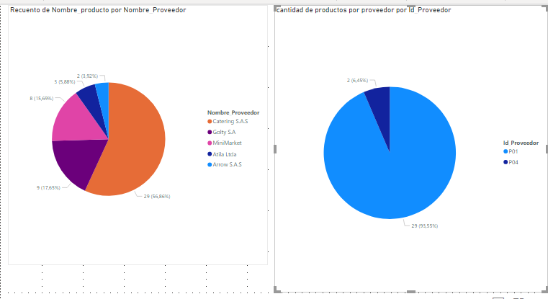
cantidad de productos por proveedor = calculate(count(producto[Id_Producto]),
producto[Id_Proveedor] IN {"P01", "P04"})
cantidad de productos por proveedor = calculate(count(producto[Id_Producto]),
producto[Ultimo_precio]>1000 && producto[Id_Proveedor] = "P01")

Slide 40
Función except
Devuelve las filas de la primera tabla de la expresión que no aparecen en la segunda tabla.
EXCEPT(<table_expression1>, <table_expression2>)
Días_no_incluidos= EXCEPT(VALUES(Dim_calendario[Date]),VALUES(Fac_factura[fecha]))

Slide 41
Sum() sumx()
Devuelve la suma de una expresión evaluada para cada fila de una tabla.
SUMX(<table>, <expression>)
Ventas_por_producto_medida = sumx('Fac_detalle fact','Fac_detalle fact'[precio_unitario]*'Fac_detalle fact'[Cantidad])

Slide 42
Summarize
Término | Definición
tabla | Cualquier expresión DAX que devuelve una tabla de datos.
groupBy_ColumnName | (Opcional) Nombre completo de una columna existente usada para crear grupos de resumen basados en los valores que incluye. Este parámetro no puede ser una expresión.
name | Nombre dado a una columna de total o de resumen, entre comillas dobles.
expression | Cualquier expresión DAX que devuelve un único valor escalar, donde la expresión se va a evaluar varias veces (para cada fila o contexto).
Devuelve una tabla de resumen de los totales solicitados en un conjunto de grupos.
SUMMARIZE (<table>, <groupBy_columnName>[, <groupBy_columnName>]…[, <name>, <expression>]…)
ventasresumen = SUMMARIZE('Fac_detalle fact',Dim_poducto[Nombre_producto],"Ventas",sum(Fac_factura[Valor total]))
Valor devuelto

Slide 43
Top N y Parámetros
Parámetro | Definición
N_Value | Número de filas que se va a devolver. Cualquier expresión DAX que devuelve un valor escalar, donde la expresión se va a evaluar varias veces (para cada fila o contexto). Vea Notas para comprender mejor cuándo el número de filas devueltas podría ser mayor que n_value.
Tabla | Cualquier expresión DAX que devuelve una tabla de datos de donde extraer las "n" filas superiores. Vea Notas para comprender mejor cuándo se devuelve una tabla vacía.
OrderBy_Expression | (Opcional) Cualquier expresión DAX donde se use el valor de resultado para ordenar la tabla y evaluar para cada fila de tabla.
Orden | (Opcional) Valor que especifica cómo ordenar valores OrderBy_Expression: - 0 (cero) o FALSE. Ordena de forma descendente los valores de Order. Es el valor predeterminado si se omite el parámetro Order. - 1 o TRUE. Clasifica en orden ascendente los valores de OrderBy.
Devuelve las N filas superiores de la tabla especificada.
TOPN(<N_Value>, <Table>, <OrderBy_Expression>, [<Order>[, <OrderBy_Expression>, [<Order>]]…])
Tabla N = TOPN(5,ventasresumen,ventasresumen[Ventas],DESC)

Slide 44
Cálculos en los modelos de datos
Mediante el uso de expresiones de análisis de datos (DAX), puede agregar tres tipos de cálculos al modelo de datos:
Tablas calculadas
Columnas calculadas
Medidas

Slide 45
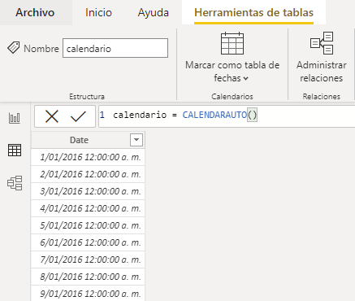
Tablas calculadas
Puede escribir una fórmula de DAX para agregar una tabla calculada a un modelo. La fórmula puede duplicar o transformar los datos del modelo existente, o bien crear una serie de datos, para crear una tabla. Los datos de las tablas calculadas siempre se importan en el modelo, por lo que aumenta el tamaño de almacenamiento del modelo y puede prolongar la duración de la actualización de los datos.

Slide 46
Requisito de tabla de fechas
Para trabajar con las funciones de inteligencia de tiempo de DAX, debe cumplir el requisito previo de modelo de tener al menos una tabla de fechas en el modelo. Una tabla de fechas es una tabla que cumple los requisitos siguientes:
Debe tener una columna de tipo de datos Fecha (o fecha y hora), conocida como la columna de fecha.
La columna de fecha debe contener valores únicos.
La columna de fecha no debe contener ESPACIOS EN BLANCO.
En la columna de fecha no debe faltar ninguna fecha.
La columna de fecha debe abarcar años completos. Un año no es necesariamente un año natural (de enero a diciembre).
La columna de fecha se debe indicar como tabla de fecha.

Slide 47
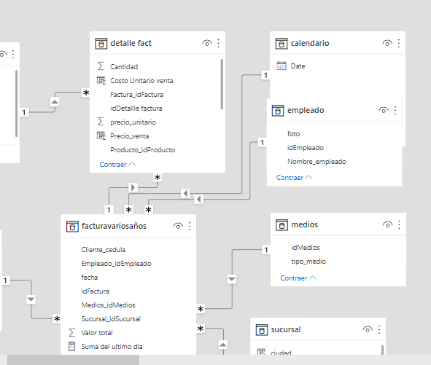
Tablas de fechas
Las tablas de fechas son necesarias para aplicar filtros de hora especiales conocidos como inteligencia de tiempo. Una familia de funciones de DAX, conocida como funciones de inteligencia de tiempo, solo funciona correctamente cuando se configura una tabla de fechas. Cuando los datos de origen no incluyen una tabla de fechas, puede crear una como tablas calculadas mediante las funciones CALENDAR o CALENDARAUTO de DAX.

Slide 48
Resúmenes a lo largo del tiempo
Un grupo de las funciones de inteligencia de tiempo de DAX está relacionado con los resúmenes a lo largo del tiempo:
DATESYTD: devuelve una tabla de una sola columna que contiene las fechas para anual hasta la fecha (YTD) en el contexto de filtro actual. En este grupo también se incluyen las funciones
DATESMTD y DATESQTD de DAX para mes hasta la fecha (MTD) y trimestre hasta la fecha (QTD). Puede pasar estas funciones como filtros en la función CALCULATE de DAX.
TOTALYTD: evalúa una expresión para YTD en el contexto de filtro actual. También se incluyen las funciones QTD y MTD de DAX de TOTALQTD y TOTALMTD.
DATESBETWEEN: devuelve una tabla que contiene una columna de fechas que empieza con una fecha de inicio determinada y sigue hasta una fecha de finalización concreta.
DATESINPERIOD: devuelve una tabla que contiene una columna de fechas que comienza con una fecha de inicio determinada y continúa con un número de intervalos especificado.

Slide 49
Análisis de hipótesis
Power BI Desktop admite una característica llamada parámetros de hipótesis. Cuando se crea un parámetro what-if, se agrega automáticamente una tabla calculada al modelo.
Los parámetros what-if permiten a los usuarios de informes seleccionar o filtrar por los valores que se almacenan en la tabla calculada. Las fórmulas de medida pueden utilizar los valores seleccionados de forma significativa. Por ejemplo, un parámetro what-if podría permitir al usuario del informe seleccionar un tipo de cambio de moneda hipotético, y una medida podría dividir los valores de los ingresos (en una moneda local) por el tipo seleccionado.
En particular, las tablas calculadas de tipo what-if no están relacionadas con otras tablas de modelos porque no se usan para propagar los filtros. Por esta razón, a veces se denominan tablas desconectadas.

Slide 50
Columnas calculadas
Puede escribir una fórmula de DAX para agregar una columna calculada a cualquier tabla del modelo. La fórmula se evalúa para cada fila de la tabla y devuelve un valor único. Cuando se agrega a una tabla de modo de almacenamiento de importación, la fórmula se evalúa cuando se actualiza el modelo de datos y aumenta el tamaño de almacenamiento del modelo. Cuando se agrega a una tabla de modo de almacenamiento DirectQuery, la fórmula se evalúa mediante la base de datos de origen subyacente cuando se consulta la tabla.

Slide 51
Medidas
Puede escribir una fórmula de DAX para agregar una medida a cualquier tabla del modelo. La fórmula está relacionada con la obtención del resumen sobre los datos del modelo. De forma similar a una columna calculada, la fórmula debe devolver un valor único. A diferencia de las columnas calculadas, que se evalúan en el momento de la actualización de datos, las medidas se evalúan en el momento de la consulta y sus resultados nunca se almacenan en el modelo.
En ocasiones, las medidas se pueden describir como medidas explícitas. Para ser claros, las medidas explícitas son cálculos de modelos que se escriben en DAX y a los que se suele hacer referencia simplemente como medidas. Sin embargo, también existe el concepto de medidas implícitas. Las medidas implícitas son columnas que se pueden resumir mediante objetos visuales de formas sencillas, como recuento, suma, mínimo, máximo, etc. Puede identificar las medidas implícitas en el panel Campos porque se muestran con el símbolo sigma (∑).

Slide 52
Funciones de DAX
De forma similar a Microsoft Excel, DAX es un lenguaje funcional; las fórmulas se basan en funciones de DAX para lograr objetivos específicos. Normalmente, las funciones tienen argumentos que permiten pasar variables. Las fórmulas pueden usar muchas llamadas a funciones y, a menudo, anidan funciones dentro de otras funciones.
En una fórmula, los nombres de función deben ir seguidos de paréntesis. Dentro de los paréntesis, se pasan las variables.

Slide 53
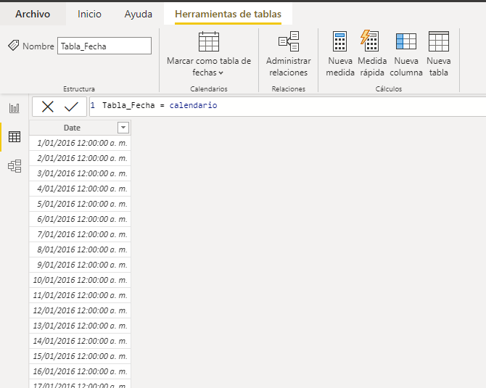
Referencias de tabla
Cuando se hace referencia a una tabla en una fórmula, oficialmente, el nombre de la tabla se incluye entre comillas simples. En la siguiente definición de tabla calculada, observe que la tabla Date está entre comillas simples.
Tabla_Fecha = ‘Calendario'

Slide 54
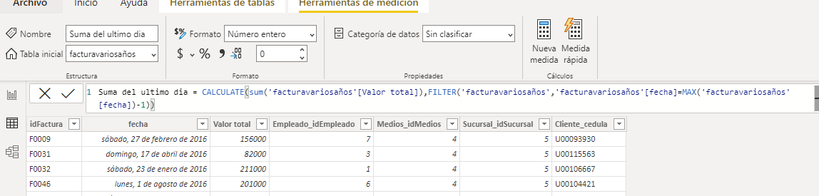
Referencias de columna
Cuando se hace referencia a una columna en una fórmula, el nombre de la columna debe incluirse entre corchetes. Opcionalmente, puede ir precedido por el nombre de la tabla.

Slide 55
Referencias de medidas
Cuando se hace referencia a una medida en una fórmula, como las referencias a nombres de columna, el nombre de la medida debe incluirse entre corchetes. Por ejemplo, la siguiente definición de medida hace referencia a las medidas Ventas y Costo.
Utilidad = [Ventas] - [Costo]

Slide 56
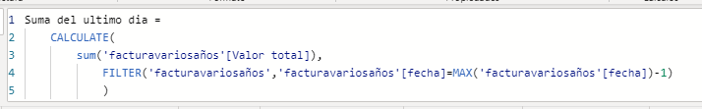
Espacio en blanco
El espacio en blanco hace referencia a los caracteres que se pueden usar para dar formato a las fórmulas de una manera rápida y sencilla de entender. Los caracteres de espacio en blanco incluyen:
Espacios
Tabulaciones
Retornos de carro

Slide 57
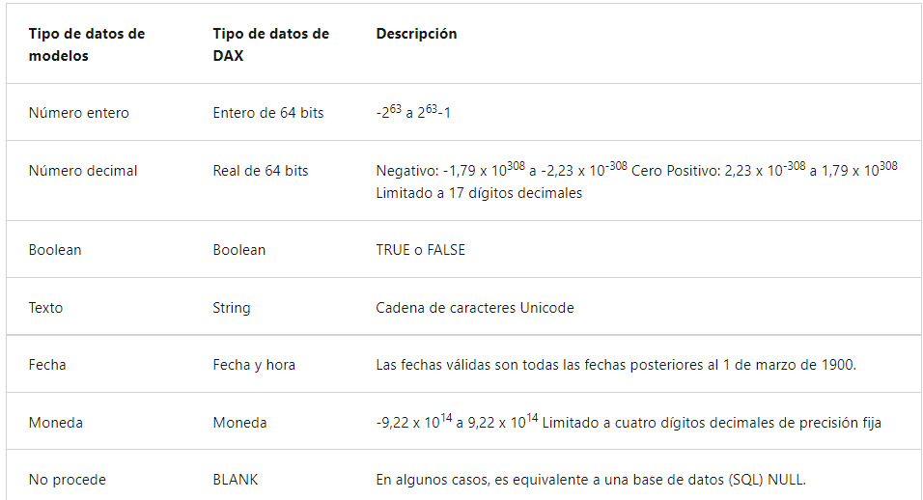
Tipos de datos de DAX

Slide 58
Tipo de datos BLANK
El tipo de datos BLANK merece una mención especial. DAX usa BLANK tanto para los valores NULL de base de datos como para las celdas en blanco de Excel. BLANK no significa cero. Quizás sea más fácil pensar en ello como la "ausencia de un valor".
Dos funciones de DAX se relacionan con el tipo de datos BLANK: la función BLANK de DAX devuelve BLANK, mientras que la función ISBLANK de DAX prueba si una expresión se evalúa como BLANK.

Slide 59
Funciones que se originan en Excel
En las secciones siguientes se consideran varias funciones útiles con las que es posible que ya esté familiarizado porque existen en Excel.
La función IF de DAX comprueba si se cumple una condición proporcionada como el primer argumento. Devuelve un valor si la condición es TRUE y devuelve el otro valor si la condición es FALSE. La sintaxis de la función es:
IF(<logical_test>,<value_if_true>[, <value_if_false>])
ventas_agente = SUMMARIZE(cliente,cliente[Nombre_cliente], cliente[ciudad.Nombre_ciudad],"Ventas por clientes", sum('detalle fact'[valor_venta_unitaria]))
ranking = if (ventas_agente[Ventas por clientes]>300000,5,
if (ventas_agente[Ventas por clientes]>200000,4,
if (ventas_agente[Ventas por clientes]>100000,3,
if(ventas_agente[Ventas por clientes]>50000,2,1
))))

Slide 60
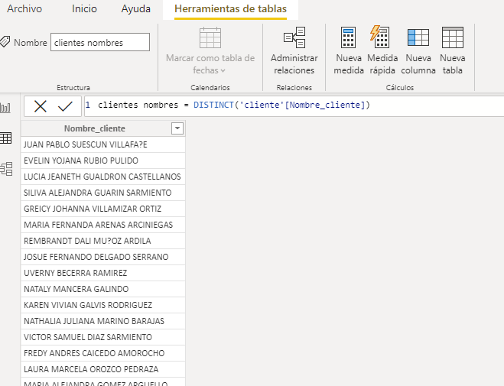
Función DISTINCTCOUNT
Puede usar la función DISTINCTCOUNT de DAX para contar el número de valores distintos de una columna. Esta función es especialmente eficaz en una solución de análisis. Tenga en cuenta que el recuento de clientes es diferente del recuento de clientes distintos. Este último no cuenta los clientes repetidos, por lo que la diferencia es "cuántos clientes" con respecto a "cuántos clientes distintos".

Slide 61
Función DIVIDE
Puede usar la función DIVIDE de DAX para lograr la división. Debe pasar expresiones de numerador y denominador. Opcionalmente, puede pasar un valor que represente un resultado alternativo. La sintaxis de la función DIVIDE es:
DIVIDE(<numerator>, <denominator> [,<alternateresult>])
La función DIVIDE se diseñó para controlar automáticamente la división por cero casos. Si no se pasa un resultado alternativo y el denominador es cero o BLANK, la función devuelve BLANK. Cuando se pasa un resultado alternativo, se devuelve este resultado en lugar de BLANK.

Slide 62
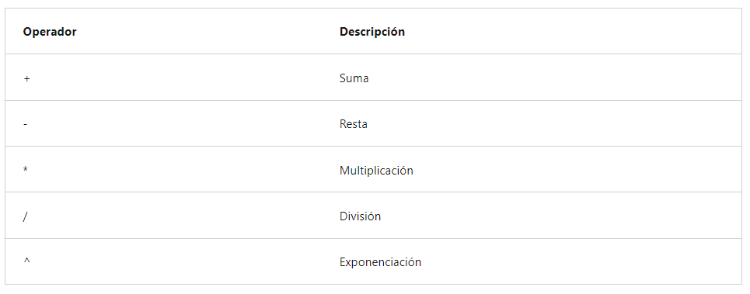
Uso de operadores de DAX
Las fórmulas de DAX pueden usar operadores de DAX para crear expresiones que pueden realizar cálculos aritméticos, comparar valores, trabajar con cadenas o probar condiciones.

Slide 63
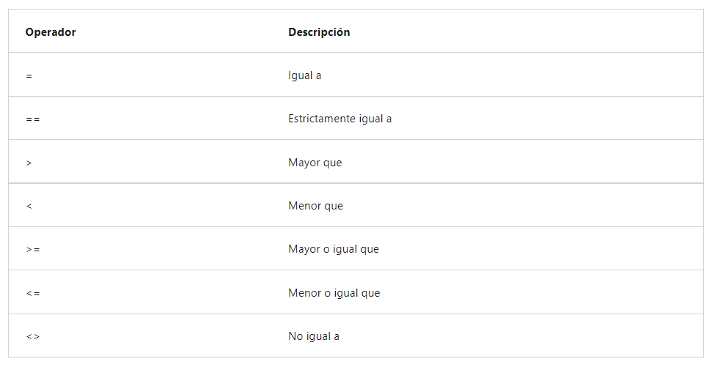
Operadores de comparación
En la tabla siguiente se enumeran los operadores de comparación, que se utilizan para comparar dos valores. El resultado es TRUE o FALSE.

Slide 64
Operador de concatenación de texto
Use el carácter de Y comercial (&) para conectar o concatenar dos valores de texto para generar un valor de texto continuo. Por ejemplo, considere la definición de columna calculada siguiente:
Modelo Color = Producto[Modelo] & "-" & Producto[Color]

Slide 65
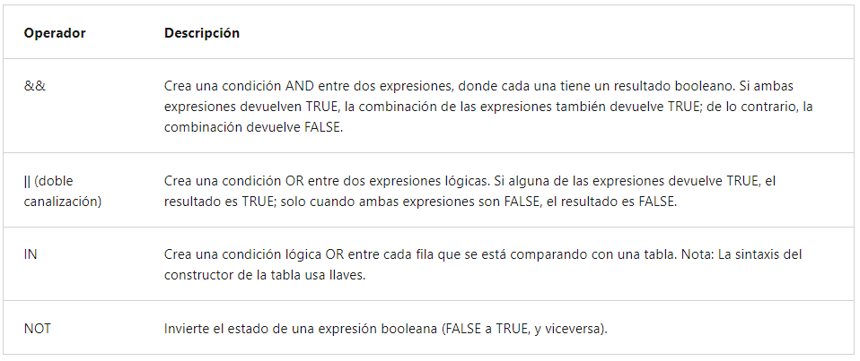
Operadores lógicos
Use operadores lógicos para combinar expresiones para generar un solo resultado. En la siguiente tabla se presentan todos los operadores lógicos.

Slide 66
Operadores lógicos
Un ejemplo en el que se usa el operador lógico IN es la definición de medida ANZ Revenue, que usa la función CALCULATE de DAX para aplicar un filtro específico de dos países: Australia y Nueva Zelanda.
ANZ Ventas = CALCULATE( [Ventas], Cliente[Pais] IN { "Australia", "New Zealand" } )

Slide 67
Uso de variables de DAX
Puede declarar variables de DAX en las expresiones de fórmula. Al declarar al menos una variable, se utiliza una cláusula RETURN para definir la expresión, que luego hace referencia a las variables.
Se recomienda usar variables porque ofrecen varias ventajas:
Mejorar la legibilidad y el mantenimiento de las fórmulas.
Mejorar el rendimiento porque las variables se evalúan una vez y solo cuando son necesarias.
Permitir (en el momento del diseño) pruebas sencillas de una fórmula compleja devolviendo la variable de interés
Ventas YoY % =
VAR Ventasporaño = CALCULATE( [Ventas],
SAMEPERIODLASTYEAR('Date'[Date]) )
RETURN DIVIDE( [Ventas] – Ventasporaño, Vetasporaño )

Slide 68
Modificación del contexto de filtro de DAX en los modelos de Power BI Desktop
Describir el contexto de filtro.
Usar la función CALCULATE para modificar el contexto de filtro.
Pasar los filtros a la función CALCULATE.
Pasar los modificadores de filtro a la función CALCULATE.
Realizar la transición de contexto.

Slide 69
CALCULATE de DAX
Puede usar la función CALCULATE de DAX para modificar el contexto de filtro en las fórmulas. La sintaxis de la función CALCULATE es la siguiente:
CALCULATE(<expression>, [[<filter1>], <filter2>]…)
La función requiere pasar una expresión que devuelve un valor escalar y tantos filtros como sea necesario. La expresión puede ser una medida (que es una expresión con nombre) o cualquier expresión que se pueda evaluar en el contexto de filtro.
Los filtros pueden ser expresiones booleanas o expresiones de tabla. También es posible pasar funciones de modificación de filtro que proporcionan un control adicional cuando se modifica el contexto de filtro.
Cuando hay varios filtros, se evalúan mediante el operador lógico AND, lo que significa que todas las condiciones deben ser TRUE al mismo tiempo.

Slide 70
Ejemplos
Ventas_Rojo = CALCULATE([Ventas], 'Producto'[Color] = "Red")
Ventas Cros= CALCULATE([Ventas], 'Producto’[precio] > 1000)

Slide 71

Gracias

